Slide 1
ПРОСТРАНСТВО ВОЗМОЖНОГО КАК ПРОСТРАНСТВО СВОБОДЫ
Д.А. Леонтьев
НИУ ВШЭ
dmleont@gmail.com

Slide 2
Актуальный узел: изменение, возможность, будущее, свобода, смысл
Изменение = путь в будущее
Будущее = источник смысла
Свобода = возможность изменений
Смысл = возможность на фоне действительности

Slide 3
Существует ли счастье, смысл, свобода?
Нет, но может быть!

Slide 4
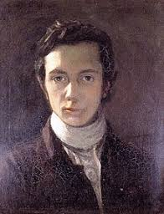
Причинность: почему люди делают то, что они делают.
Антропология: чем человек отличается от братьев меньших
Из всех живых существ только человеку дано видеть разницу между тем, что есть, и тем, что могло бы быть
Уильям Хэзлитт, 1820-е гг.

Slide 5
Основания возможностной антропологии

Slide 6
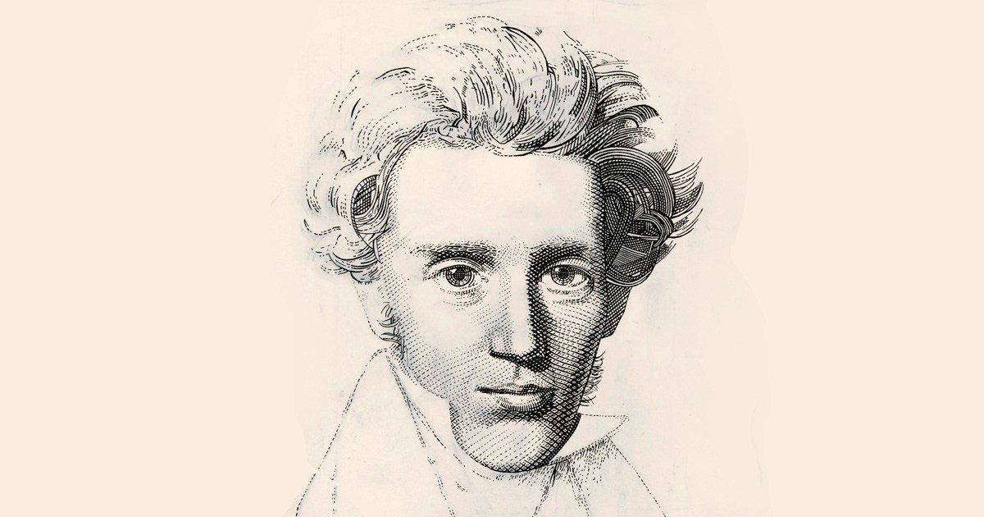
«Я <в своей действительности> содержит в себе столько же возможности, сколько и необходимости, ибо оно является собою, но вместе с тем должно собою стать. Оно есть необходимость, ибо является собою, но и возможность, ибо должно собою стать»
С. Кьеркегор

Slide 7
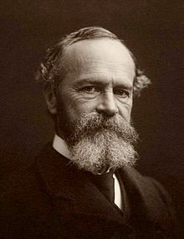
«Когда человек стремится к чему-нибудь, когда он что-либо творит или производит, вся его жизненная энергия основана на возможностях. … Мы живем изо дня в день, постоянно рискуя собою, и часто наша вера в недостоверный результат и есть то, благодаря чему результат этот осуществляется»
Индетерминизм¸«допускает, что возможности могут превышать действительность и что будущие события, еще не доступные нашему познанию, и сами по себе действительно могут быть неопределенными»
Уильям Джеймс

Slide 8
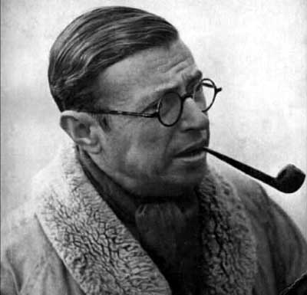
Фактичное vs. возможное
“Возможность, которую я де­лаю моей конкретной возможностью, способна появиться как моя воз­можность, только возвышаясь на фоне совокупности логических воз­можностей, которые содержит ситуация.”
“Сказать о человеке, чтó он «есть», — значит сказать, чтó он может, и наоборот: материальные условия его существования очерчивают поле его возможностей….Таким образом, поле возможностей есть цель, в направлении которой действователь превосходит объективную ситуацию”
Ж.-П. Сартр

Slide 9
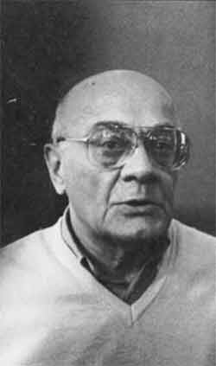
Человек — это попытка и постоянное усилие стать человеком. Человек — в большей степени возможность, чем данность и действительность. Главные, сущностные антропологические проявления человека не порождаются причинно-следственными связями; добро, любовь, мысль, свобода «невозможны, но случаются». Они существуют как возможности, которые могут быть осуществлены через держание усилия.
М.К. Мамардашвили

Slide 10
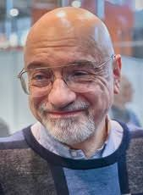
Философия возможного
“Умножение возможностей — свойство жизни в ее росте, в ее поступательности, и быть может, разгадка ее последнего смысла, ибо возможности растут быстрее, чем способы их реализации”
Возможность есть то, что может быть.
Михаил Эпштейн

Slide 11
ЕСТЕСТВЕННЫЕ И ГУМАНИТАРНЫЕ НАУКИ
Естественные науки имеют дело с необходимым; причинно-следственные связи не могут быть произвольными.
Гуманитарные науки имеют дело с возможным. Все продукты человеческого творчества не обязательно должны (были) быть такими, каковы они есть).
М. Эпштейн: расхожящиеся дискурсы, веерная причинность в науках о человеке. Всегда возможно что-то иное.

Slide 12
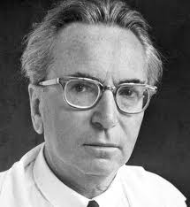

Slide 13
VF1
«Экзистенциальный анализ не ограничивается представлением о логсе как том, к чему мы движемся, но и раскрывает существование как источник бесконечных возможностей». Это возможности осуществления смысла и реализации ценностей.

Slide 14
VF4
«Стань тем, кто ты есть» означает не только «стань тем, кем ты можешь и должен стать», но также «стань тем, кем можешь и должен стать только ты один». Важно не только то, чтобы я был человеком, но и то, чтобы я стал самим собой.

Slide 15
VF3
в случае восприятия смысла речь идет о мгновенном открытии возможности на фоне действительности, причем имеется возможность изменить эту действительность – как только это будет необходимо и пока это еще будет возможно

Slide 16
VF4
Личность экзистенциальна; это значит, что она не фактична, не принадлежит фактическому. Человек как личность является не фактическим существом, а возможным, или факультативным; он существует как своя собственная возможность, в пользу которой или против которой он может принять решение.

Slide 17
VF5
дело вовсе не в том, чтобы развивать какие-нибудь способности; скорее оно всегда заключается лишь в том, чтобы воплощать необходимое – то, что нужно. Вопрос не в том, чтобы совершать возможное, но в том, чтобы совершать должное.

Slide 18
К психологии возможного

Slide 19
Возможное, Потенциальное и вероятное
В отличие от потенциального, которое содержит в себе силу для своего осуществления, возможное может осуществиться только через самоопределение, выбор и усилие, вложение себя в выбранную альтернативу.
В отличие от вероятности, на которую нельзя повлиять, возможность осознанно и ответственно выбирается личностью.

Slide 20
Три ВИДА ОТНОШЕНИЯ К БУДУЩЕМУ
Как к прогнозу – вероятность
Как к проекту – потенциальность
Как к возможному – «диалог с обстоятельствами»

Slide 21
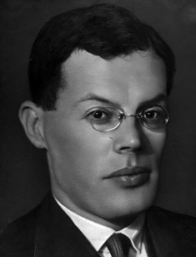
Должное
Должное есть частный случай возможного. Должное есть выбранные осмысленные возможности, за которые субъект принял ответственность.
Должное относится к возможному, а не к необходимому, поскольку от нас зависит, будем ли мы следовать им или нет.
«Законы природы, в отличие от человеческих законов, можно понять и нельзя нарушить» (Е.И. Головаха)
«Давайте ходить по газонам, подвергаясь штрафу!» (И. Ильф)

Slide 22
Путь от возможного к должному
Не все, что возможно, имеет смысл. Первое – сузить возможное до осмысленного
Не все что осмысленно, важно. Второе – сузить осмысленное до ценного.
Мы не принимаем ответственность за все, что ценно. Третье – сузить уенное до ответственно выбранного нами.
Выбирая возможность на фоне действительности, мы делегируем смыслу, заложенному в ней, власть над нашими действиями.

Slide 23
Возможности не всегда открыты нам
Возможно только то, что мы воспринимаем как возможное.
Незамеченный шанс не становится реальной возможностью, и открытие смысла приводит к огромному расширению того, что реально возможно для человека.

Slide 24
Предпосылки навигации в поле возможного
Рефлексивное сознание
Толерантность к неопределенности
Мужество быть

Slide 25
Экзистенциальная психология как психология возможного
Ф. Энгельс: Свобода есть осознанная необходимость
Нет! Свобода есть осознанная возможность!
Возможности в головах!!!

Slide 26
Спасибо за внимание!

